Slide 1

FRIEDRICH NIETZSCHE
PAULA CABAÑERO MARTÍNEZ

Slide 2

ÍNDICE
BIOGRAFÍA.
INFLUENCIAS.
FILOSOFÍA.
OBRAS.
VÍDEO RESUMEN.

Slide 3
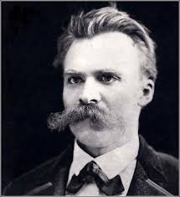
BIOGRAFÍA
Nace en 1844 en Röcken.
Muere en 1900 en Weimar.
Estudió teología y filología clásica en la universidad de Bonn.
Fue nombrado profesor de filología griega en la universidad de Basilea.
Su delicada salud le obligó a retirarse y, en 1889, fue víctima de un ataque de locura del que no se recuperó nunca.

Slide 4
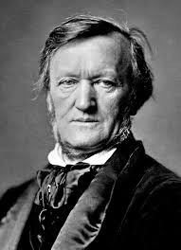
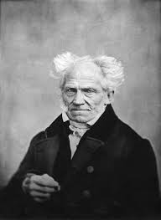
INFLUENCIAS
Influenciado por:
  Primera etapa:
    Richard Wagner.
    Arthur Schopenhauer.

Slide 5
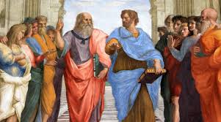

  Segunda etapa:
    Cultura griega.
    Platón y Aristóteles.
    Sócrates y Heráclito.

Slide 6

Influyó a:
  La literatura alemana.
  La literatura europea.
  La teología.
  El nacionalsocialismo.
  Tendencias izquierdistas radicales.
  El vitalismo.

Slide 7
FILOSOFÍA
CRÍTICA | ERROR | EN CONTRA DE | CONCLUSIÓN
Crítica a la cultura occidental | El error más peligroso es intentar instaurar la racionalidad a toda costa. | “Estatismo del ser”- Parménides y “ bien en sí”- Platón | Es decadente todo aquello que se opone a los valores del existir instintivo y biológico del hombre.
Crítica a lo moral | Los valores tradicionales habían perdido su poder en las vidas de las personas. | Cristianismo- “ Dios ha muerto” | Superhombre
Crítica a la religión cristiana | Incapacidad de asumir uno su propio destino. | Cristianismo | Una moral vulgar que se opone a todos los valores específicos de la virtud.
Crítica a la filosofía tradicional | Afirmar la existencia de un mundo absoluto y perfecto. | Metafísica clásica y Lógica | Existencia de errores irrefutable y verdades contradictorias.

Slide 8
teorías

Slide 9
OBRAS
1871
1878
1881
1882
1885
1886
1887
1888
1901
1903
El origen de la tragedia sacado del espíritu de la música
Humano, demasiado humano
Aurora. Pensamiento sobre los prejuicios morales.
La gaya ciencia
Así habló Zaratustra
Más allá del bien y del mal.
La genealogía de la moral
El crepúsculo de los ídolos
Ecce Homo
El Anticristo
La voluntad de poder
Sobre verdad y mentira en sentido extramoral

Slide 10
